Slide 1
Курс «Код текста»: как научиться работать с информацией в различных знаковых системах
Алексеева Наталья Валерьевна, Погорельская Екатерина Михайловна, учителя русского языка и литературы МБОУ «Средняя школа № 2» г. Пошехонье

Slide 2
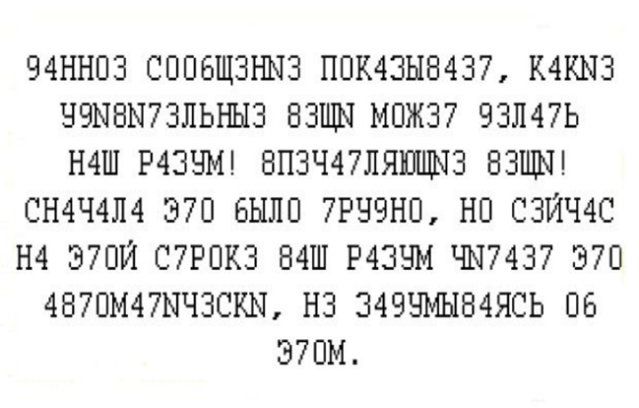
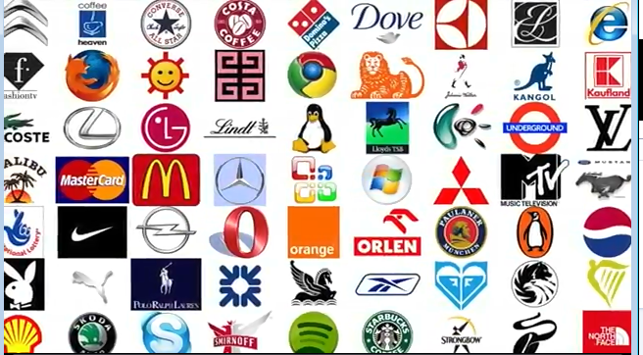
Курс внеурочной деятельности
«Код текста»
Цель курса: формирование у обучающихся умений работать с информацией, в том числе кодированной, содержащейся в текстах разного вида.
обучающиеся 7-х классов
34 учебных часа (1 час в неделю)

Slide 3
Курс внеурочной деятельности
«Код текста»
Текстоцентрический подход
Текст - это «сообщение, существующее в виде такой последовательности знаков, которая обладает формальной связностью, содержательной цельностью и возникающей на основе их взаимодействия формально-семантической структуры» (В.А. Лукин)
тексты информационного характера
несплошные тексты
тексты художественные
публицистические тексты
смешанные тексты
сплошные тексты

Slide 4
Курс внеурочной деятельности
«Код текста»
Семиотический подход
Семиотика — это наука о знаках. Но знак может рассматриваться сам по себе, независимо от процесса коммуникации, или же как часть некоторой системы, на которой осуществляется коммуникация; эта система знаков, выступающая как средство коммуникации, определяется как язык (при этом естественный язык выступает как одна из разновидностей языка в широком семиотическом смысле). Иначе говоря, знак может связываться как со значением (в самом широком смысле), так и с сообщением, обусловленным актом коммуникации. Итак, целесообразно различать семиотику знака и семиотику языка как знаковой системы» (Б.А. Успенский)

Slide 5
Курс внеурочной деятельности
«Код текста»
знак
слово
текст
Раздел 1. Криптография
Раздел 2. Словесные коды
Раздел 3. Загадки текста
Notes:
Таким образом, курс «Код текста» строится от знака к тексту, что и отражено в содержании: от криптографии – науки и искусства передачи сообщений в таком виде, чтобы их нельзя было прочитать без специального секретного ключа, т.е. знака, – через слово (его смысл, прямой и переносный) к тексту.

Slide 6
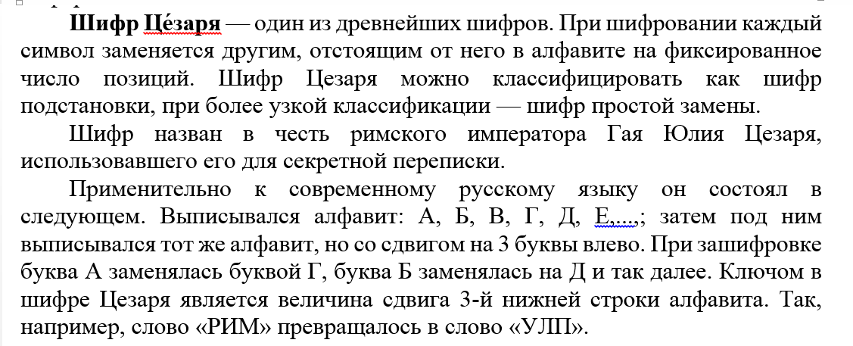
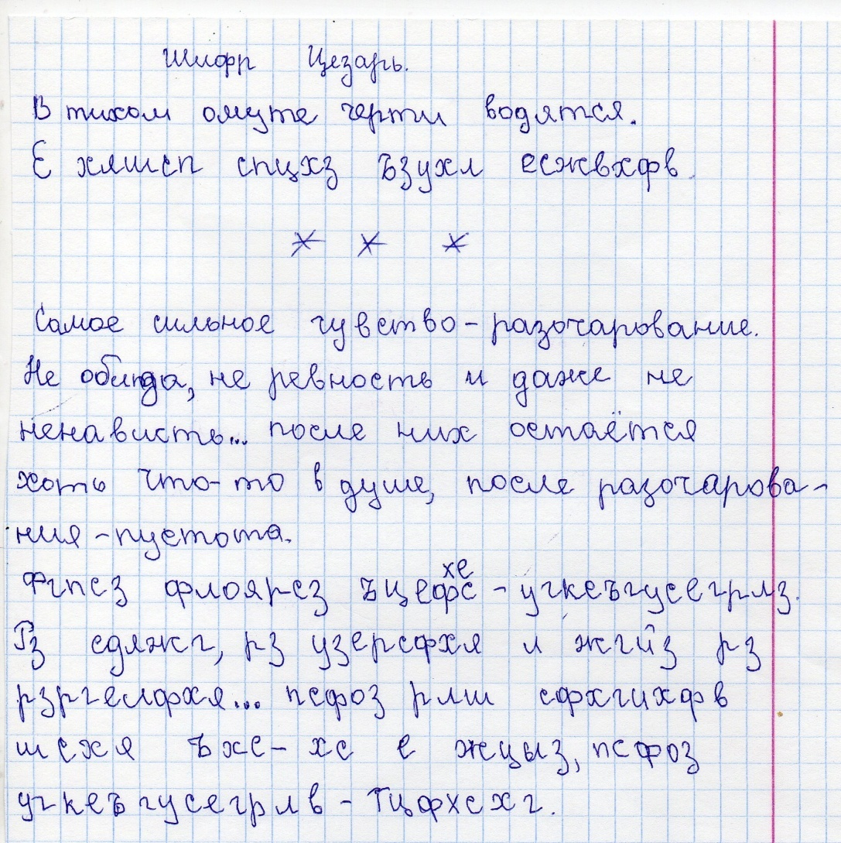
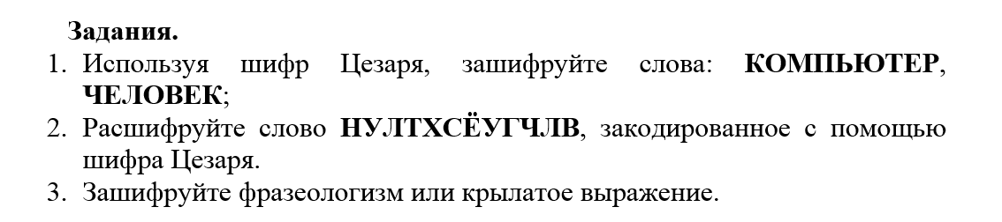
Раздел 1. Криптография

Slide 7
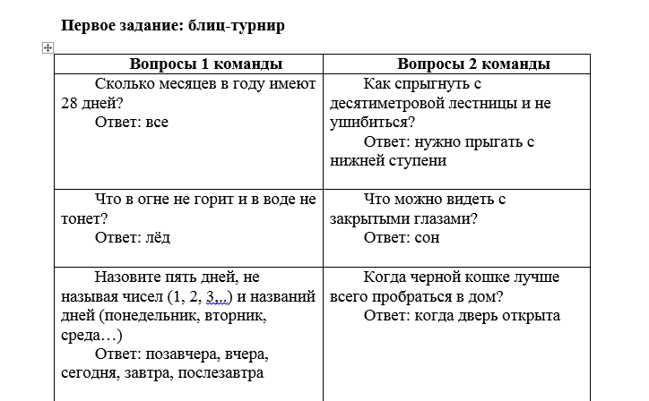
Раздел 2. словесные коды

Slide 8
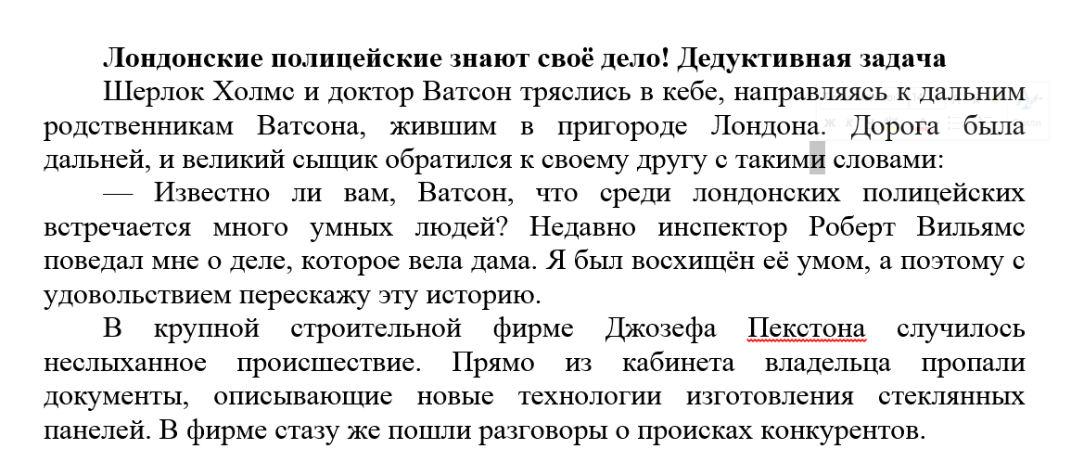

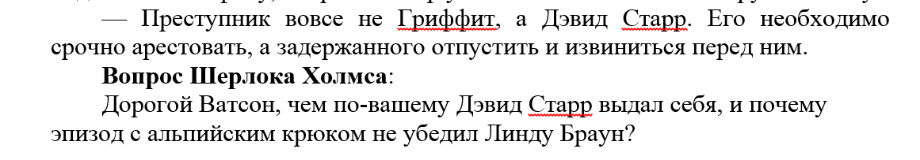
Раздел 3. загадки текста

Slide 9
Курс внеурочной деятельности
«Код текста»
знак
слово
текст
Проект «Юные дешифровщики»
Проект «Словарь символов»
Проект «Магия текста»

Slide 10
Спасибо за внимание

